Slide 1
إعداد
أ.د/ مصطفي الطوخي
النظريات الأساسية المستخدمة في دوائر التيار المتردد
الحلقة المغلقة (طريقة ماكسويل)

Slide 2
نظرية الحلقة المغلقة (نظرية ماكسويل)
يتم ذلك بأخذ كل حلقة مغلقة علي حدة و تطبيق قانون كيرشوف للجهد عليها و يفرض بأن تيار الحلقة الأولي بـ I1 و الحلقة الثانية I2 و هكذا
ثم بعد حل المعادلات يتم حساب التيارات داخل الافرع للدائرة

Slide 3
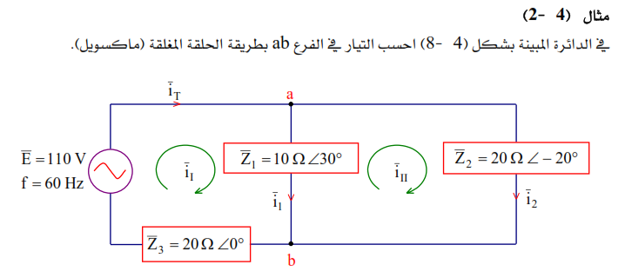
مثال محلول (صفحة 94)

Slide 4
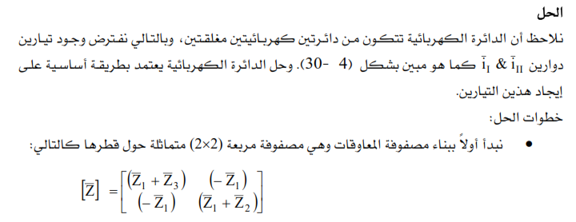
الحل

Slide 5
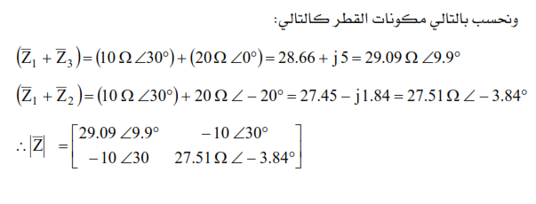
الخطوة الثانية

Slide 6
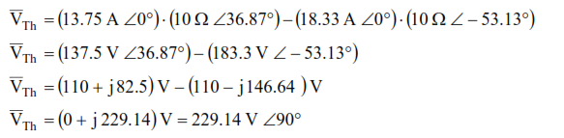
الخطوة الثانية

Slide 7
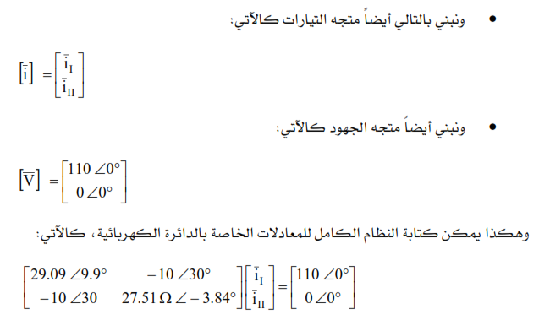
الخطوة الثالثة

Slide 8
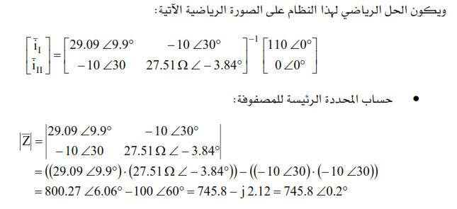
الخطوة الثالثة

Slide 9
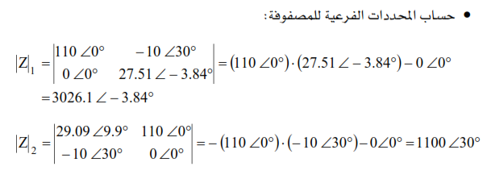
الخطوة الثالثة

Slide 10
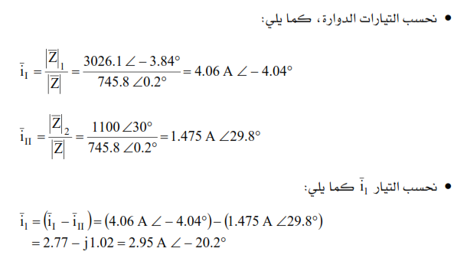
الخطوة الرابعة و الخامسة

Slide 11

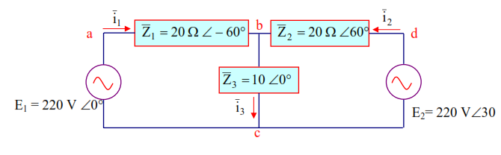
مسألة للتدريب

